Slide 1
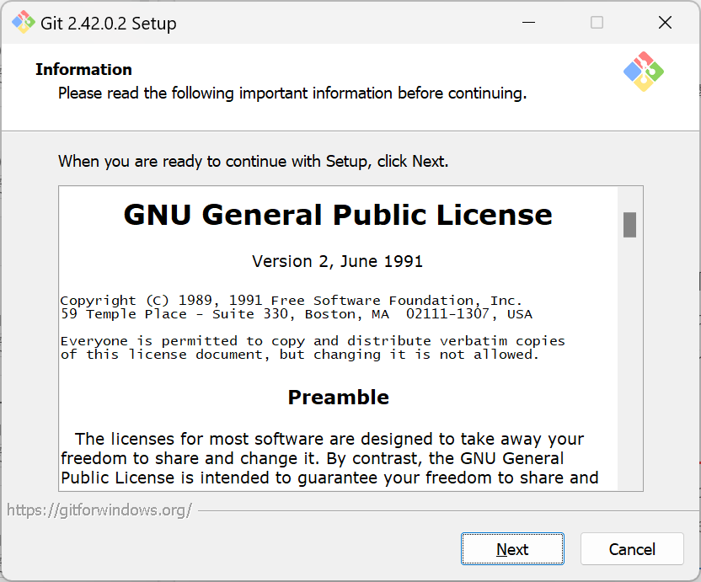
Gitのインストール

Slide 2
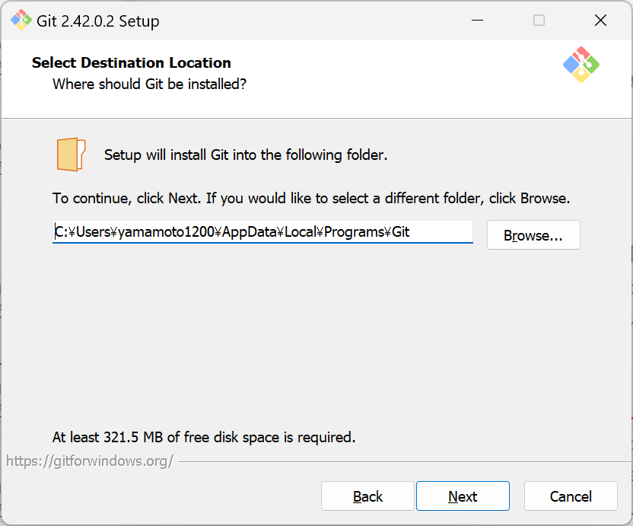
Gitのインストール

Slide 3
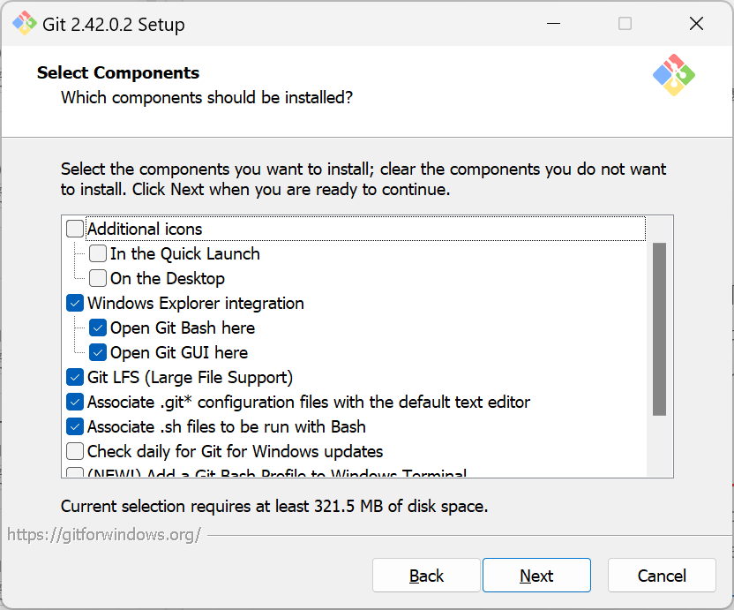
Gitのインストール

Slide 4
Gitのインストール

Slide 5
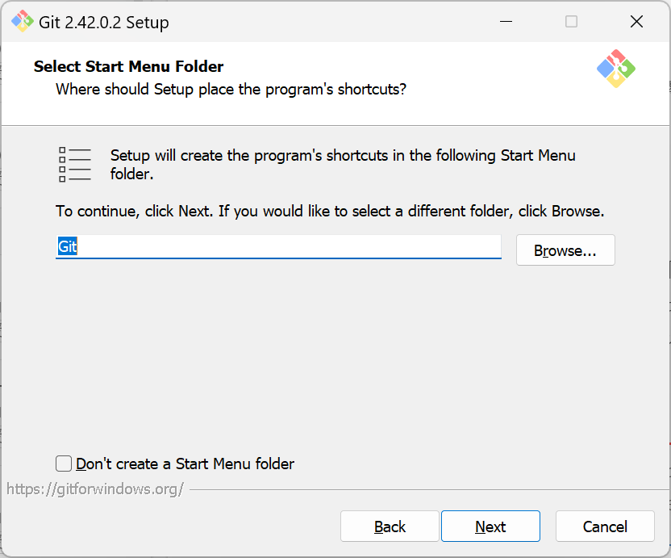
Gitのインストール

Slide 6
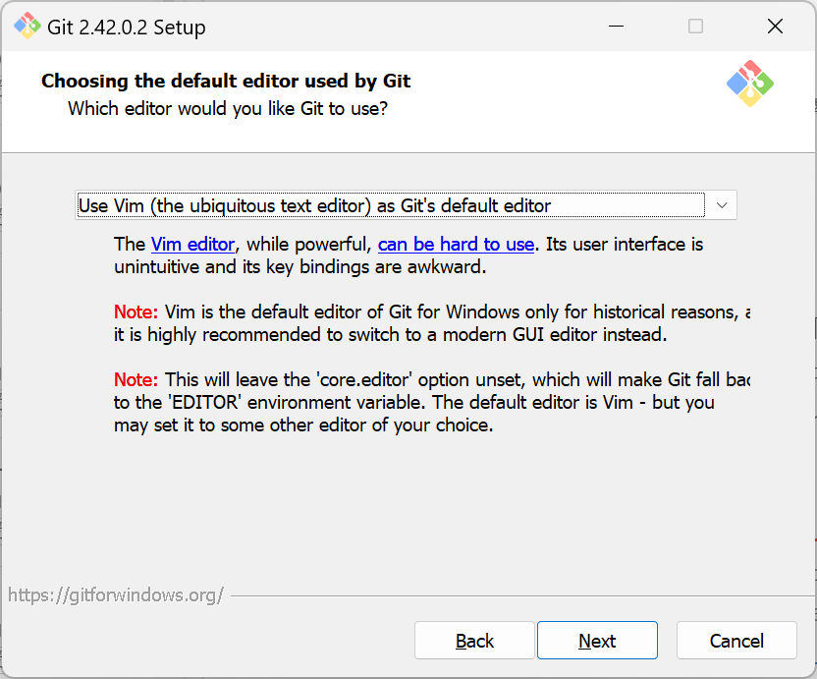
Gitのインストール

Slide 7
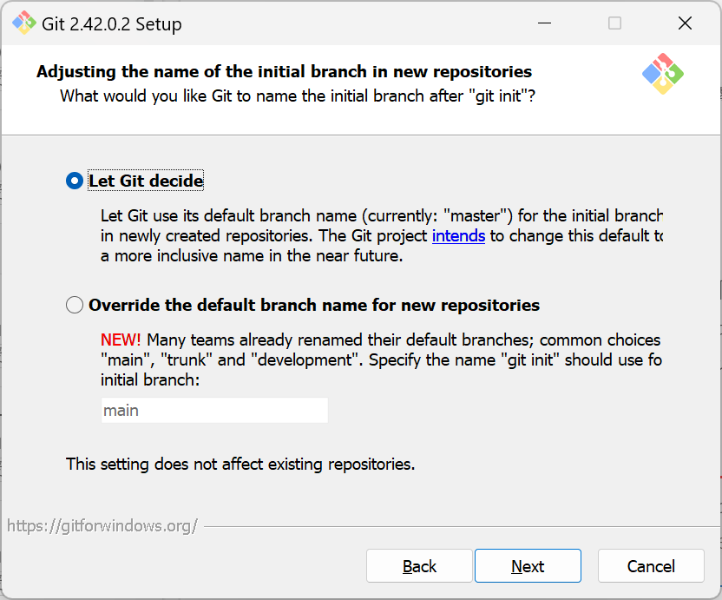
Gitのインストール

Slide 8
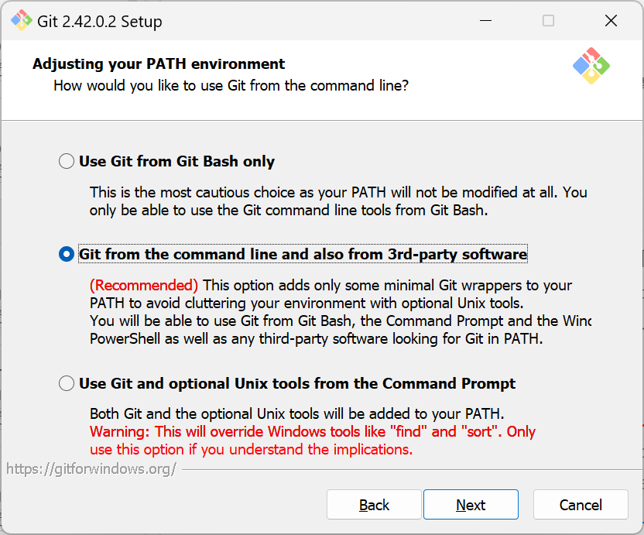
Gitのインストール

Slide 9
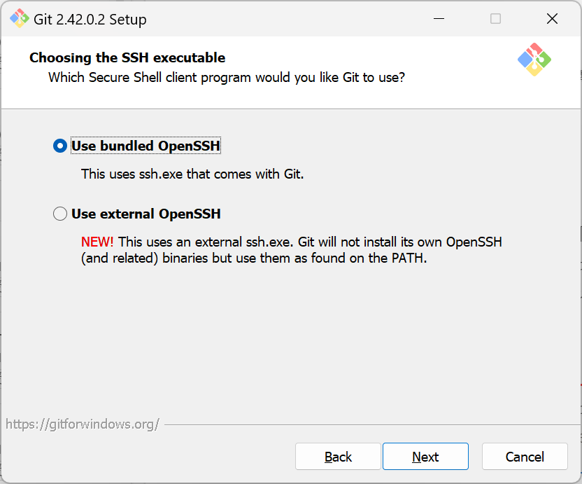
Gitのインストール

Slide 10
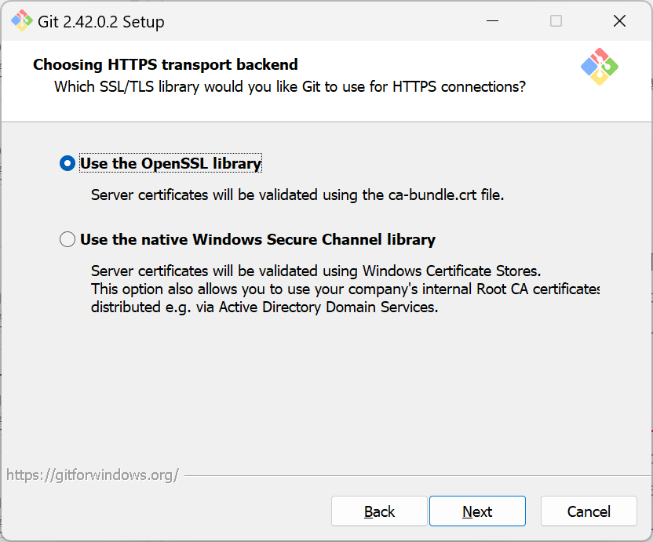
Gitのインストール

Slide 11
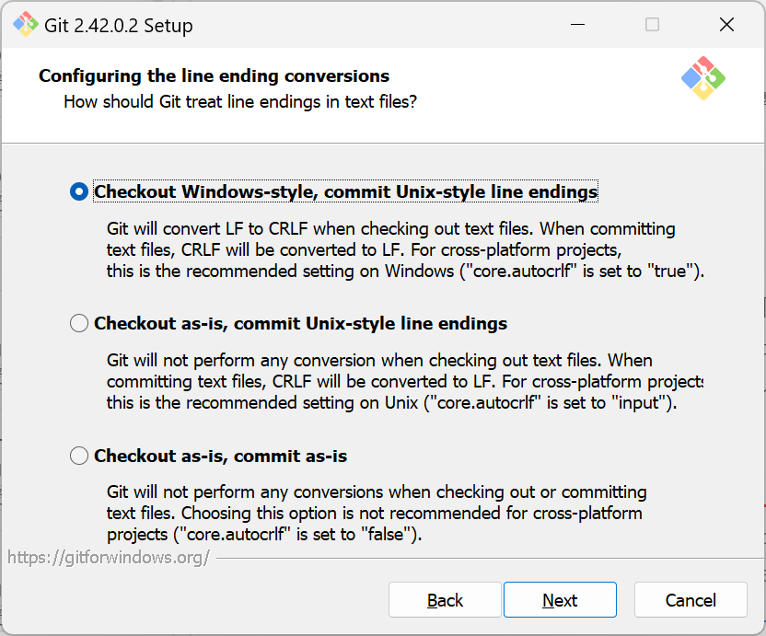
Gitのインストール

Slide 12
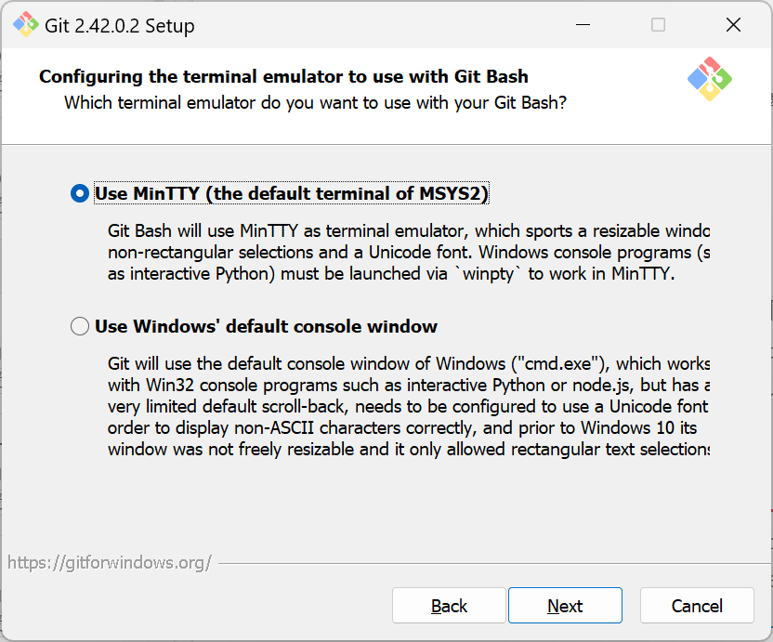
Gitのインストール

Slide 13
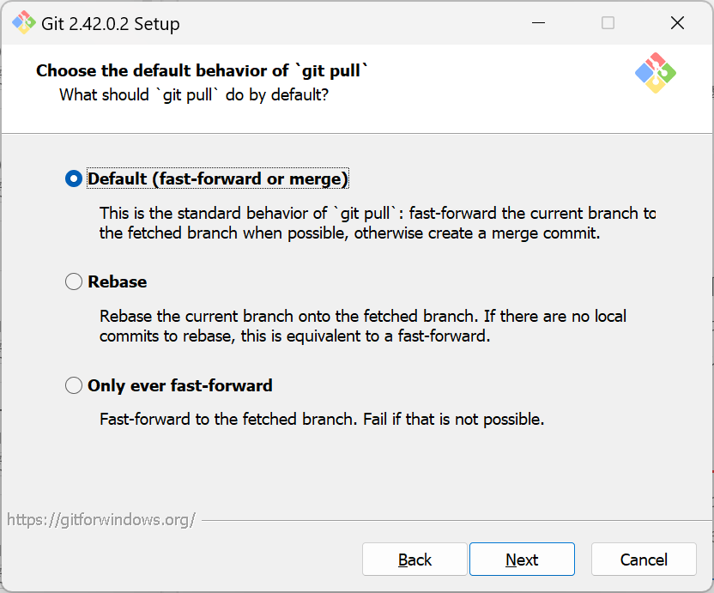
Gitのインストール

Slide 14
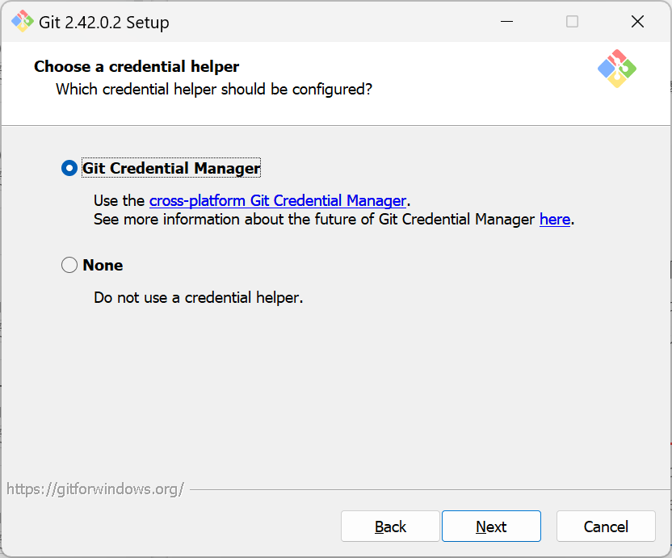
Gitのインストール

Slide 15
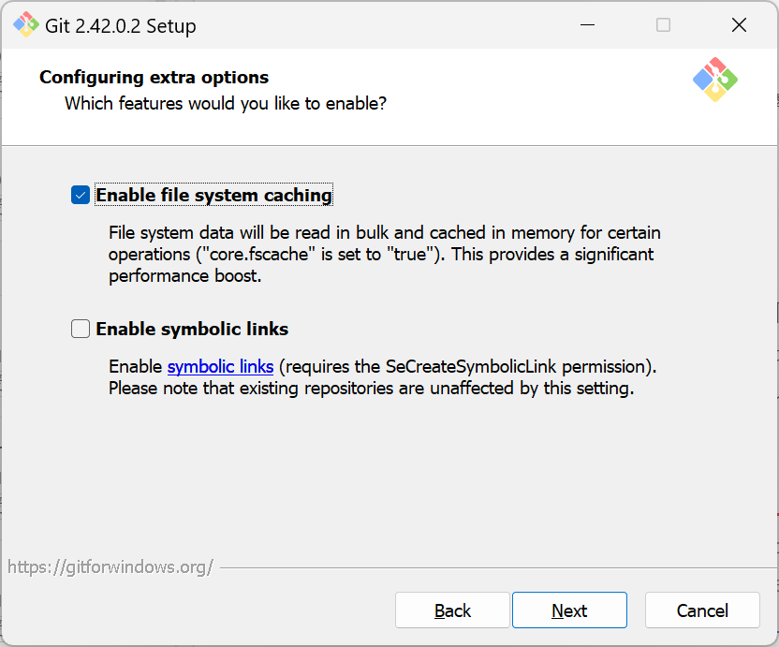
Gitのインストール

Slide 16
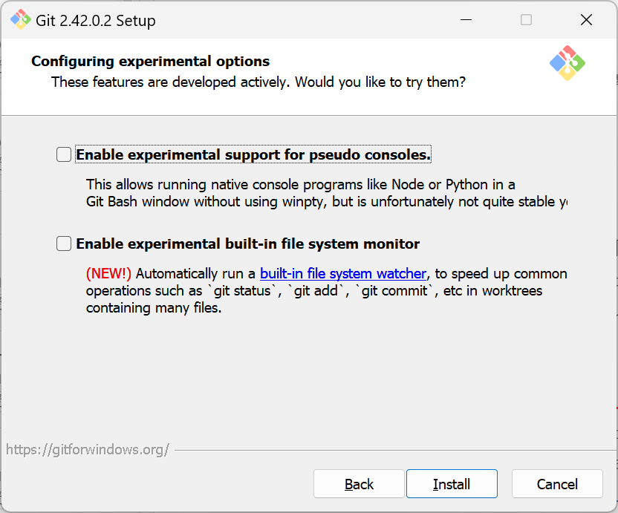
Gitのインストール

Slide 17
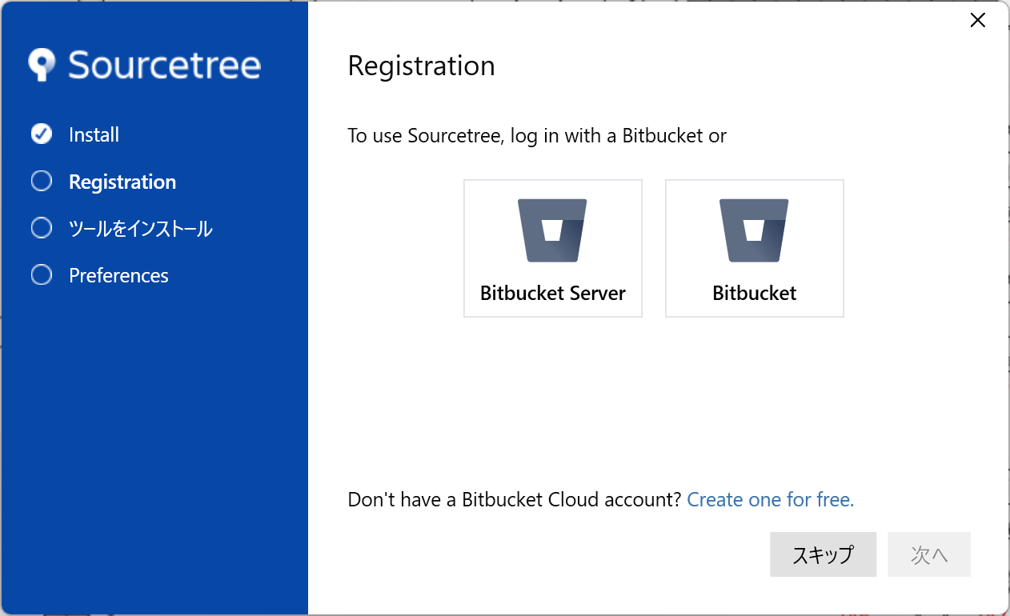
SourceTreeのインストール

Slide 18
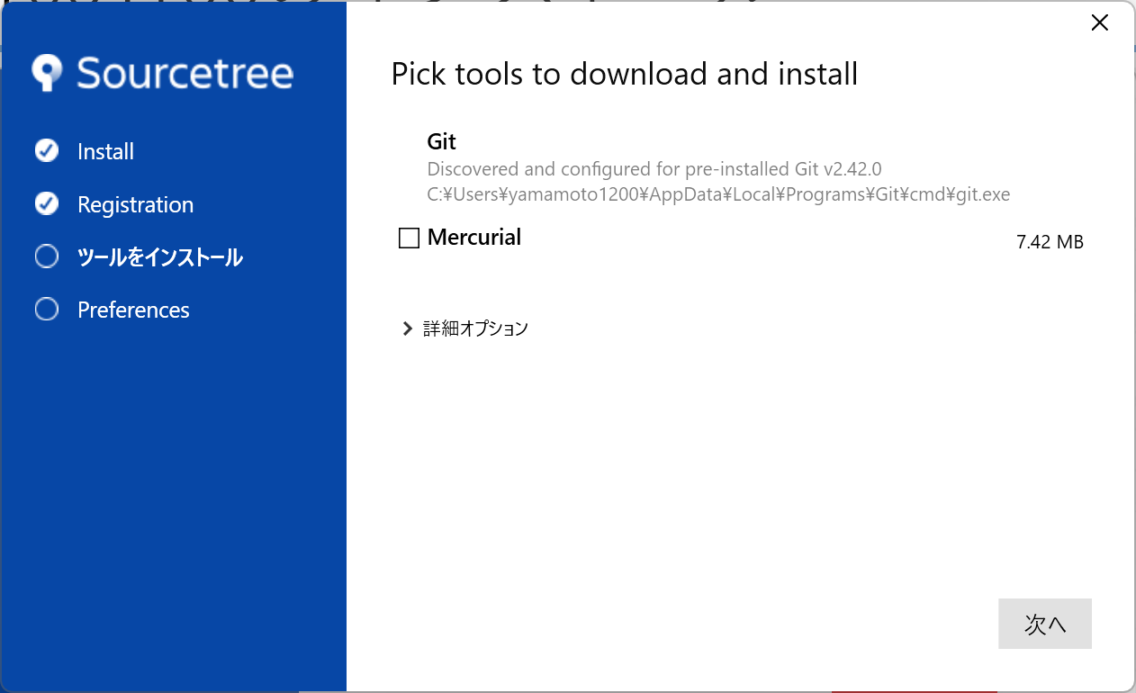
SourceTreeのインストール

Slide 19
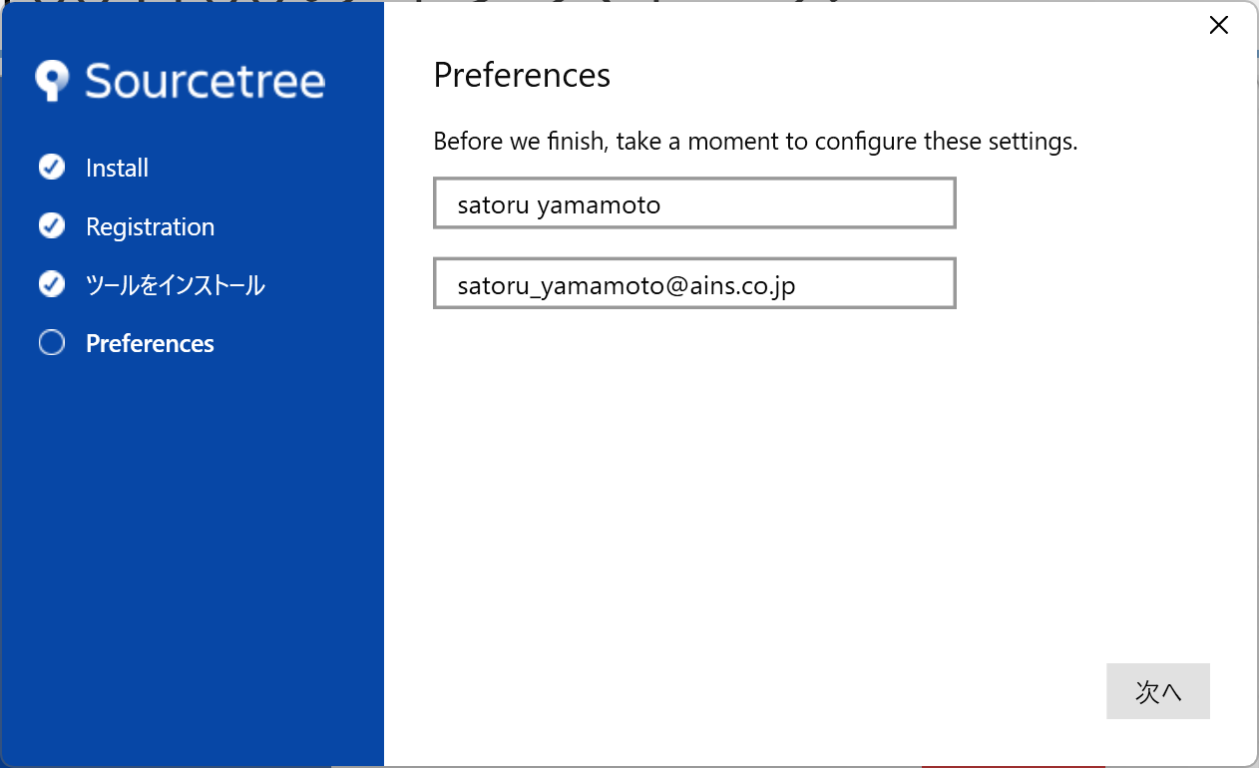
SourceTreeのインストール

Slide 20
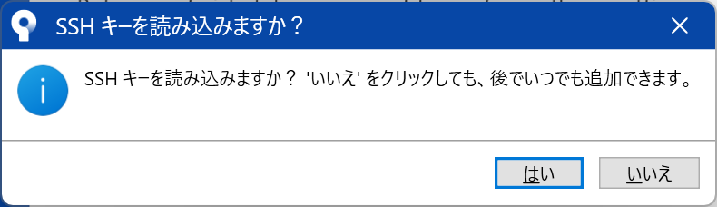
SourceTreeのインストール

Slide 21
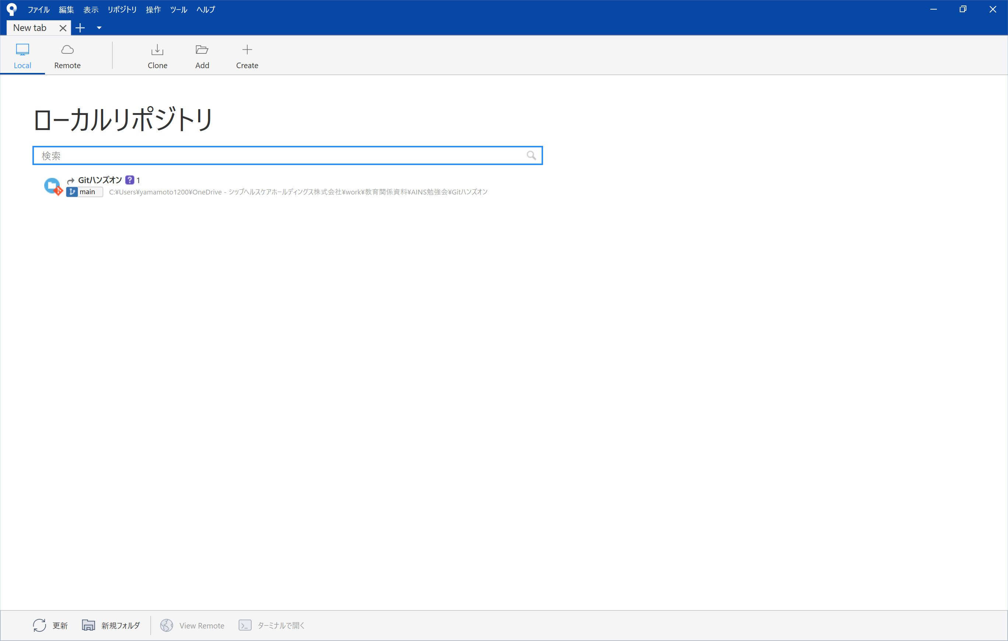
SourceTreeのインストール

